Slide 1
Ценности как ядро культуры
Психология межкультурных коммуникаций. Лекция 8.

Slide 2
План лекции
1. Понятие ценностей, ценностных ориентаций. Ценности как ядро культуры.
2. Ценности и идеология (мировоззрение). Коллективистическая и индивидуалистическая идеология (мировоззрение).
3. Постмодернизм и динамика ценностей. Концепция Р. Инглхарта.
4. Аккультурация как уравновешивание ценностей («Позитивная психотерапия» Н. Пезешкиана).

Slide 3
1. Понятие ценностей, ценностных ориентаций. Ценности как ядро культуры.

Slide 4
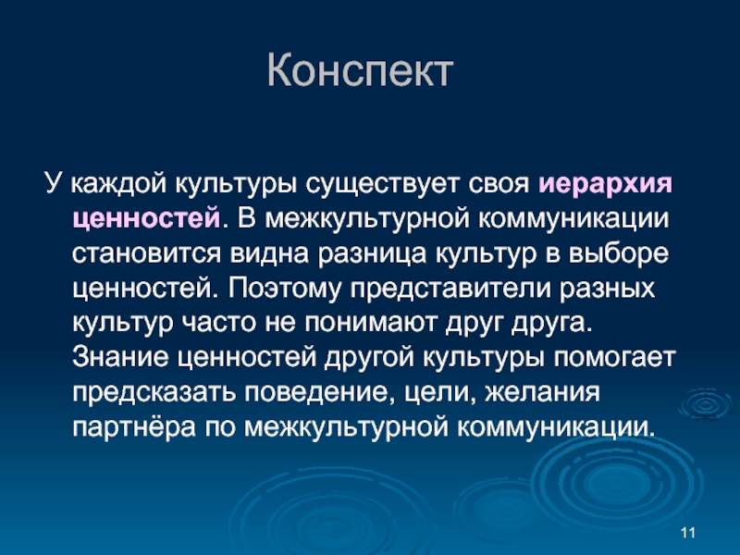

Slide 5
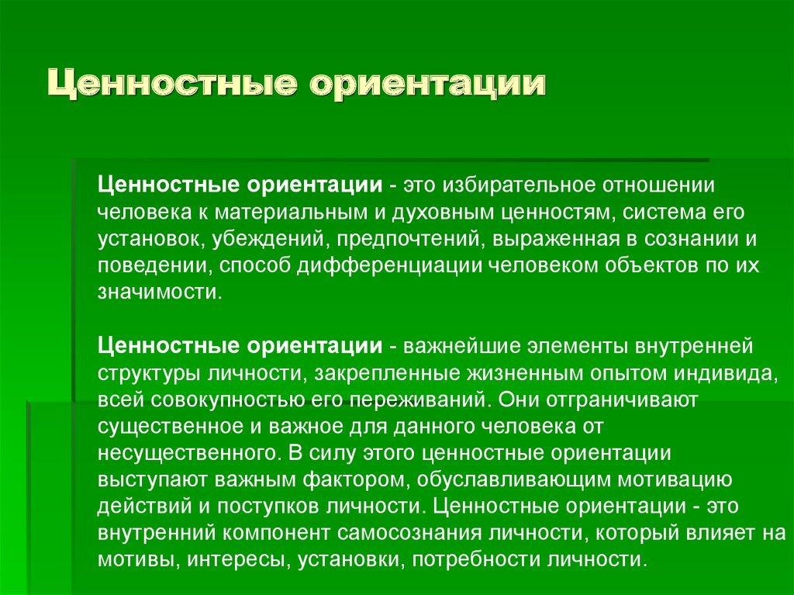

Slide 6
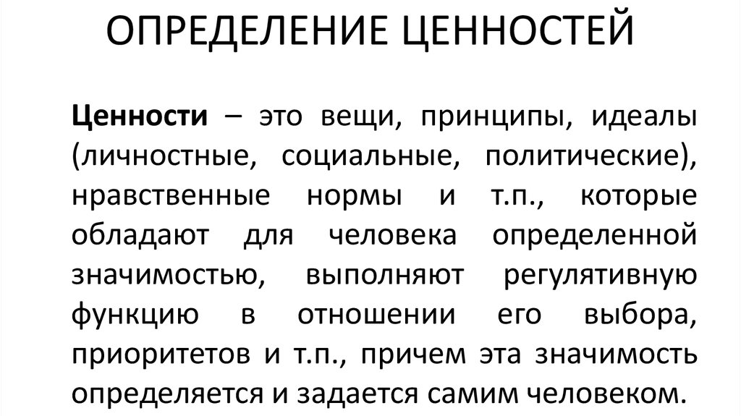

Slide 7
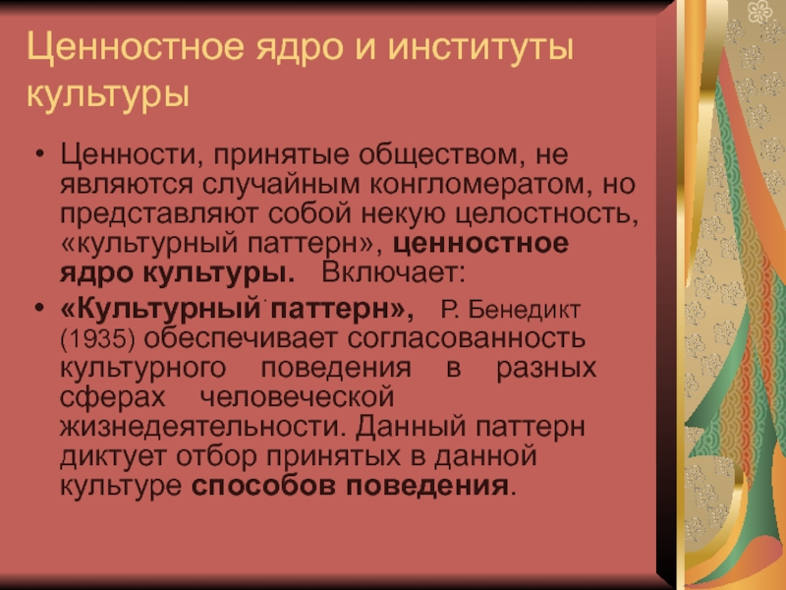


Slide 8
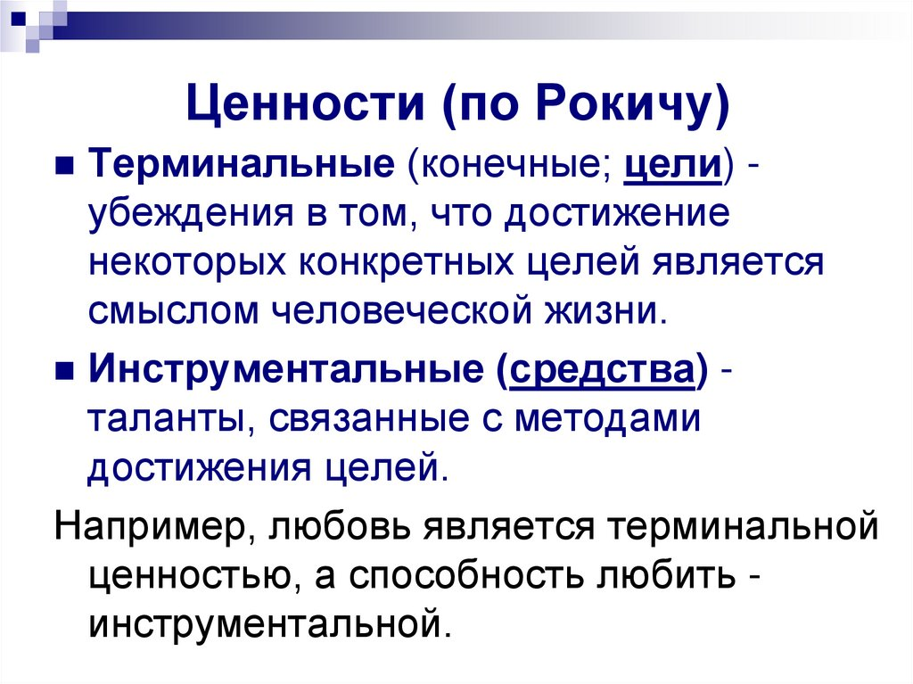

Slide 9
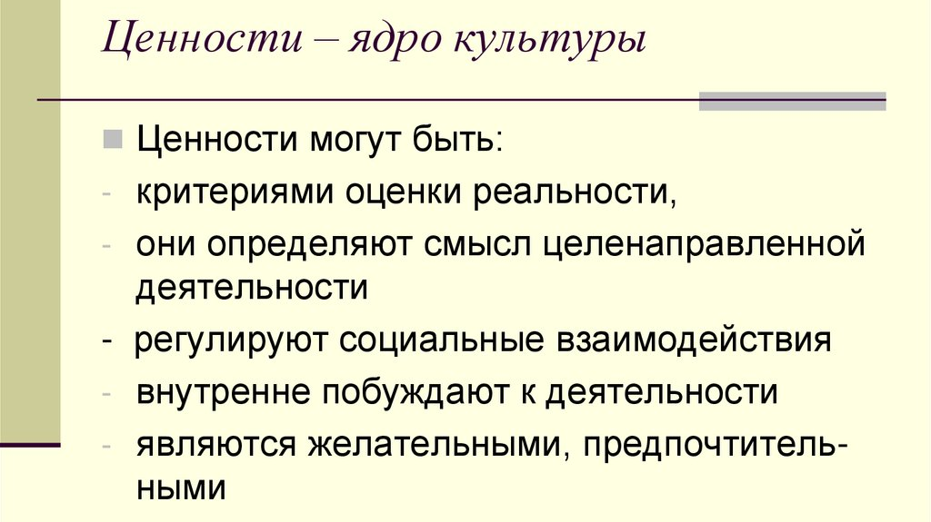

Slide 10
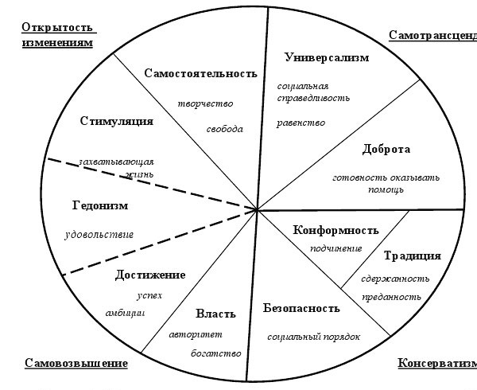
Теория ценностей Ш.Шварца

Slide 11
2. Ценности и идеология (мировоззрение). Коллективистическая и индивидуалистическая идеология (мировоззрение).

Slide 12
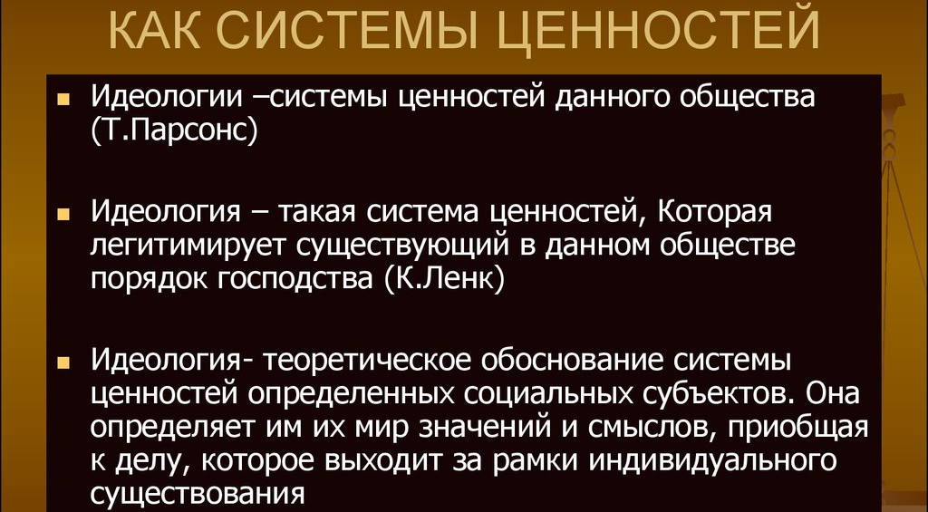

Slide 13
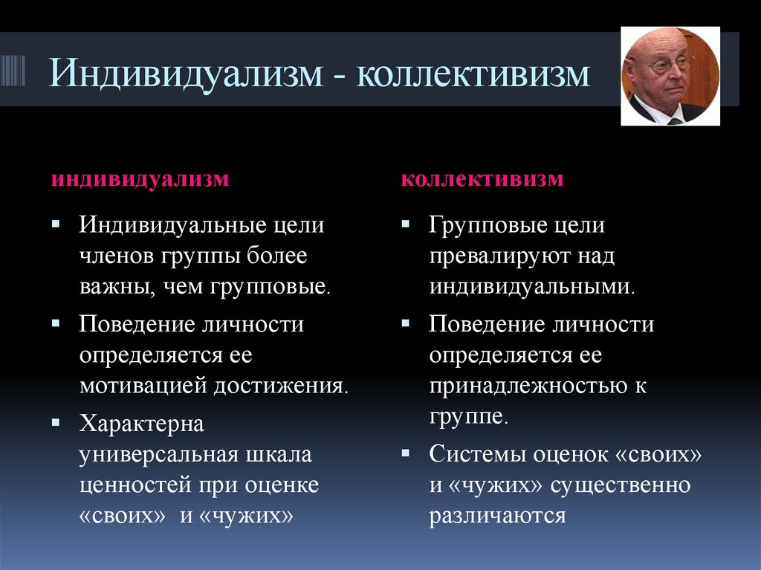

Slide 14
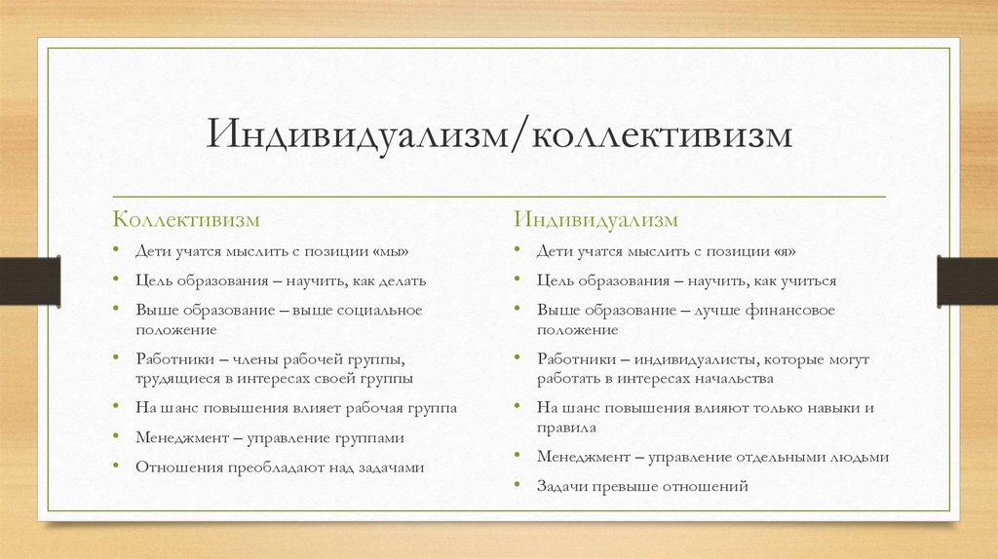

Slide 15
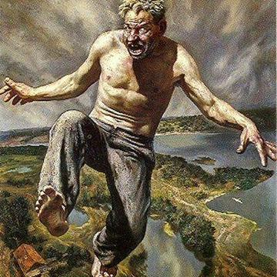
Исследования психологии русского человека 19 века
Первые работы были посвящены описанию отрицательных качеств русского человека:
нелогичность
импульсивность
лень
неумение постоянно и организованно трудиться и др.

Slide 16
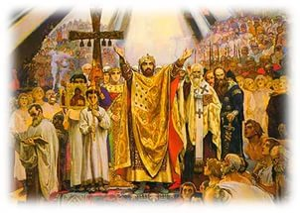
Исследования психологии русского человека 19 века
Среди положительных качеств русского человека отмечают такие:
доброта,
сердечность,
открытость,
бескорыстие предпочтение духовных благ материальным
Крещение Руси (988 год)

Slide 17
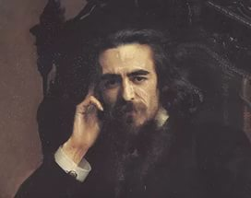
Психология русского человека в работах философов 19 века
Владимир Сергеевич Соловьев
1853-1900
Понять своеобразие национального характера русских можно только изучив их идеалы и ценностные ориентации,
которые отличны от идеалов и ценностных ориентаций других этносов

Slide 18
Психология русского человека в работах философов 19 века
Владимир Сергеевич Соловьев
1853-1900
Идеал русского народа
не власть,
не богатство, материальное процветание, свойственные, англичанам,
не красота и «шумная слава», характерные для французов.

Slide 19
Психология русского человека в работах философов 19 века
Владимир Сергеевич Соловьев
1853-1900
Идеал русского народа.
Не следование традициям как у англичан.
Не честность и порядочность, как у немцев

Slide 20
Психология русского человека в работах философов 19 века
Владимир Сергеевич Соловьев
1853-1900
Идеал русского народа:
стремление к «святости», «нравственно-религиозный идеал». Такая ценность лежит в основе мировоззрения, в частности, индусов (Индия).

Slide 21
3. Постмодернизм и динамика ценностей. Концепция Р. Инглхарта.

Slide 22
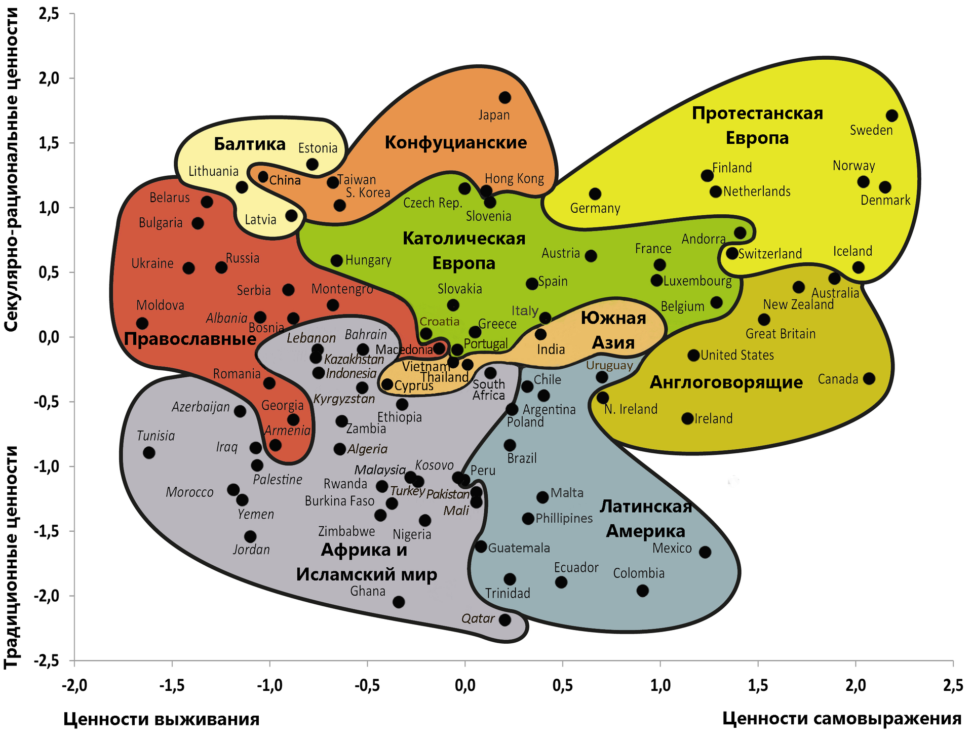
Ценности Р. Инглхарт

Slide 23
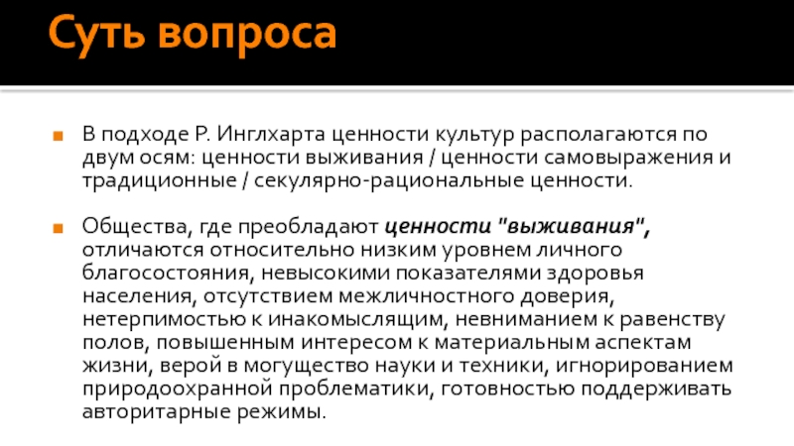

Slide 24


Slide 25
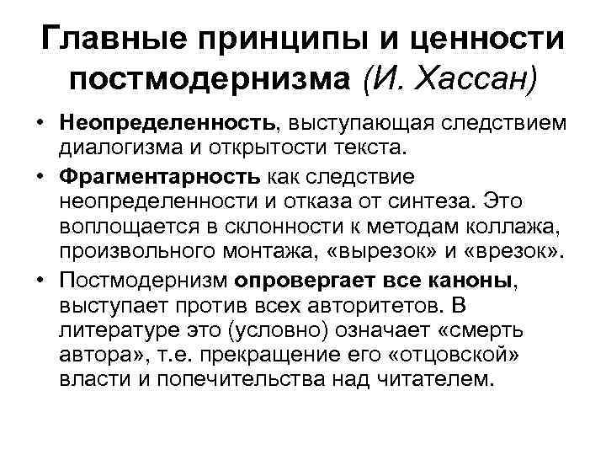

Slide 26
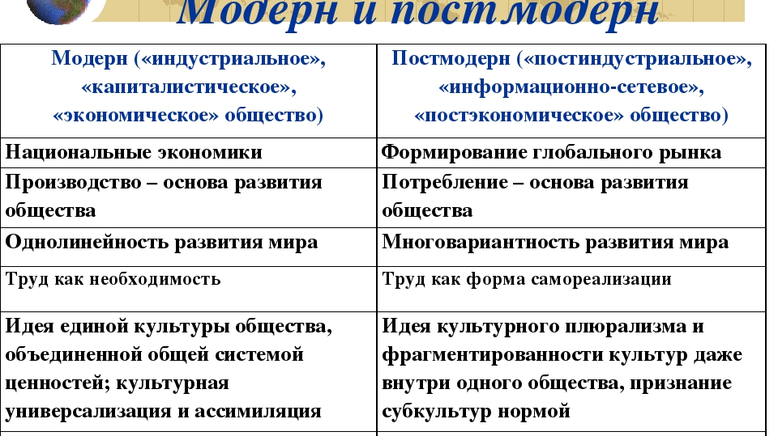

Slide 27
4. Аккультурация как уравновешивание ценностей («Позитивная психотерапия» Н. Пезешкиана).

Slide 28
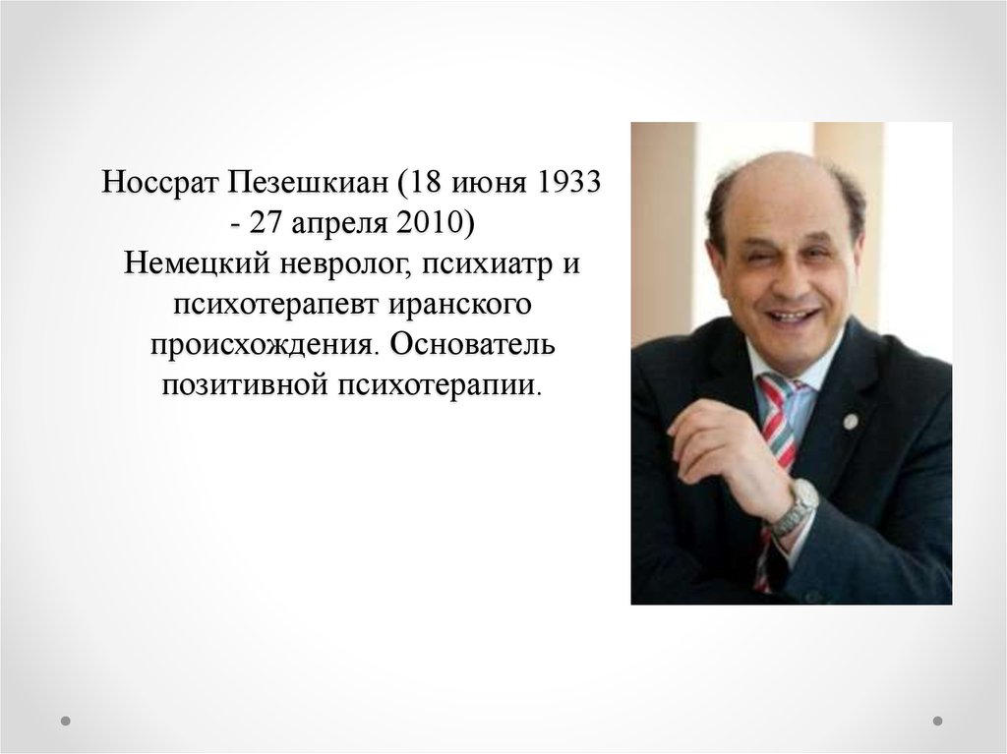

Slide 29


